Slide 1


Energiegemeinschaften
12.05.2022 – Neumarkt
Dario Sacchetti

Slide 2
Agenda
    Umsetzung in Italien der EU-Richtlinien
    für Energiegemeinschaften
    Funktion einer Energiegemeinschaft
    Die Rolle der Ötzi/SEV

Slide 3
Energiegemeinschaften
Umsetzung in Italien

Slide 4

RED II & IEM – EU CLEAN ENERGY PACKAGE
2018/2001 – RED II Directive: on the promotion of the use of energy from renewable sources
  Renewable energy self-consumers (prosumers)
  Renewable energy communities (REC)
2019/944 – IEM Directive: common rules for the internal market for electricity
  Active customers
  Citizen energy communities (CEC)
Notes:
promotion of the use of energy from renewable sources - Förderung der Nutzung von Energie aus erneuerbaren Quellen common rules for the internal market for electricity - Gemeinsame Regeln für den Elektrizitätsbinnenmarkt
Renewable energy self-consumers (prosumers) - Selbstverbraucher erneuerbarer Energien (Prosumenten) Active customers – aktive Kunden
Renewable energy communities (REC) – Gemeinschaften für erneuerbare Energien Citizen energy communities - Bürgerenergiegemeinschaften

Slide 5
RED II & IEM – EU CLEAN ENERGY PACKAGE
Die RED II definiert eine Energiegemeinschaft als eine juristische Person:
die auf einer offenen und freiwilligen Beteiligung basiert. Sie ist autonom und wird tatsächlich von Anteilseignern oder Mitgliedern kontrolliert, die in der Nähe der Produktionsanlagen der Energiegemeinschaft (erneuerbare Energien) ansässig sind;
deren Anteilseigner oder Mitglieder natürliche Personen, kleine und mittlere Unternehmen (KMU), Gebietskörperschaften oder lokale Behörden sind, einschließlich kommunaler Behörden, sofern für private Unternehmen die Beteiligung an der Gemeinschaft für erneuerbare Energien nicht die wichtigste kommerzielle und/oder industrielle Tätigkeit darstellt;
die das Hauptziel darin sieht, ihren Anteilseignern oder Mitgliedern oder den lokalen Gebieten, in denen sie tätig sind, auf Gemeinschaftsebene einen ökologischen, wirtschaftlichen oder sozialen Nutzen zu bieten und nicht nur finanzielle Gewinne zu erzielen.

Slide 6


Umsetzung in Italien
  Frühzeitige Umsetzung
  Finale Umsetzung
2018
2019
2019
März 2020
August 2020
Septemer 2020
November2021
März
2022
Juni
2022
RED II
Nationaler Plan für Energie und Klima
Gesetz 8/2020 - Einführung REC und AUC
auf Versuchsbasis
d.lgs 8 November 2021, 199
Nationales Umsetzungsdekret
RED II
IEM
Auflösung
ARERA
Dekret
Mi.S.E.
Auflösung ARERA 318/2020
DM Mi.S.E 16/09/2020

Slide 7
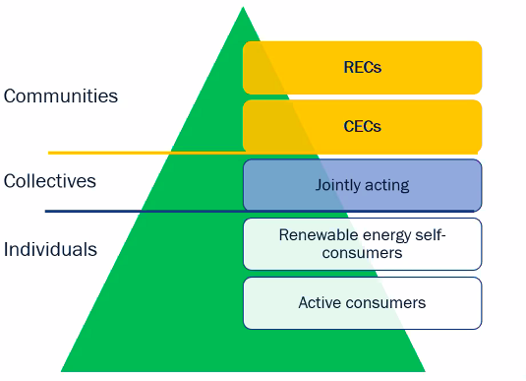
Wachsende Aggregation – Kollektiver Prosumer

Slide 8
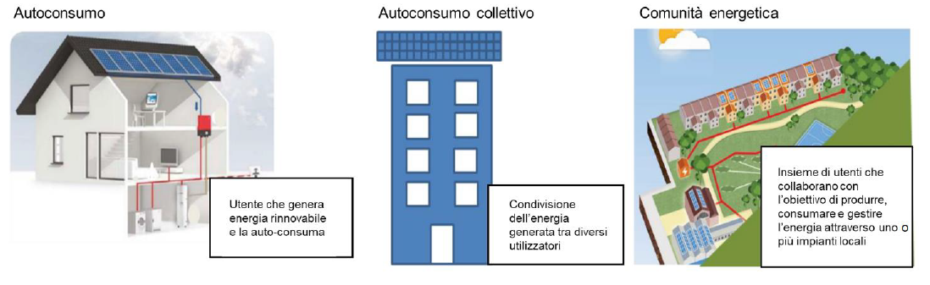
Wachsende Aggregation – Kollektiver Prosumer
Gestern
Heute und Morgen

Slide 9
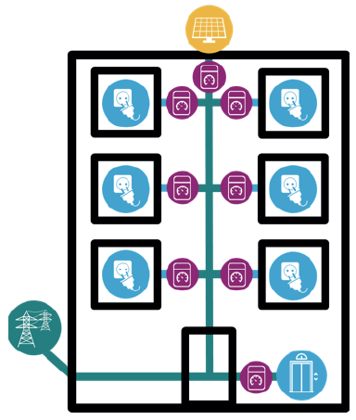
Schlüsselpunkte einer frühzeitigen Umsetzung
  Anpassung:
    Übernahme des virtuellen Schemas als Referenzkonfiguration
    Rückzahlung 8 €/MWh CER - 10 €/MWh AUC
    Maximale Leistung von 200 kW für jede Anlage
    Anschluss für jeden Anschluss im selben Umspannwerk in MS/NS
  Gesetzgebung:
    Auszahlung 110 €/MWh CER – 100 €/MWh AUC
    Möglichkeit zu Steuerabzügen

Slide 10
Schlüsselpunkte für eine definitive Umsetzung
  Anpassung:
    Rückzahlung xx €/MWh CER – xx €/MWh AUC (geregelt durch ARERA)
    Maximale Leistung für jede Anlage von 1 MW
    Anschluss aller Anschlüsse im selben Umspannwerk HS/MS (primär)
    Einbeziehung bestehender Anlagen für erneuerbare Energien bis zu 30 % der
    neu installierten Leistung
  Gesetzgebung:
    Auszahlung xxx €/MWh (Erwartung Mi.S.E. – vielleicht je nach Quellen unterschiedlich?)
    Möglichkeit zu Steuerabzügen

Slide 11
Energiegemeinschaften
Durchführung

Slide 12

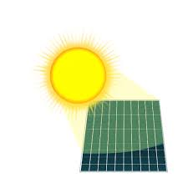


Durchführung #1 - Gründung
Energiegemeinschaft

Slide 13

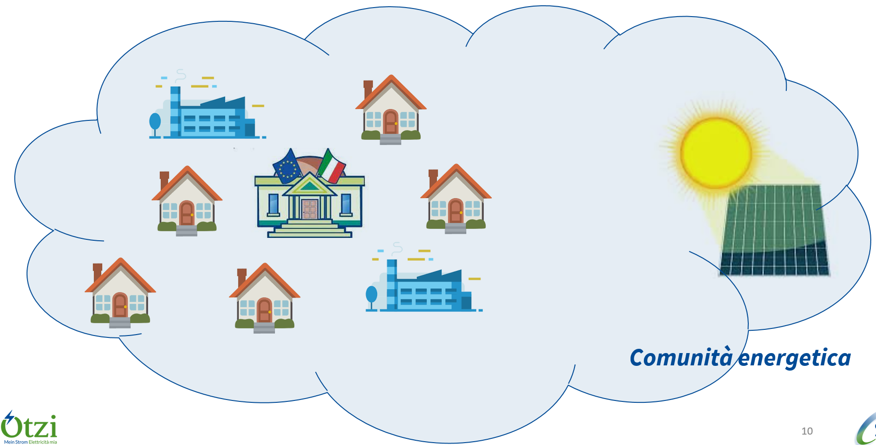


Durchführung #2 – Energiefluss
Jedes Mitglied der Energiegemeinschaft verbraucht weiterhin Energie aus dem Netz und erhält die Stromrechnung von seinem gewählten Lieferanten.
Es ist jederzeit möglich, den Anbieter zu wechseln.
Die erneuerbare Anlage
speist Energie ins Netz ein.
Der Eigenverbrauch erfolgt also
intern im externen Netz.

Slide 14




Durchführung #3 – Einnahmen
3 Cashflows werden in den Energiegemeinschaften vorgesehen:
Die gesamte Energie, die von der Anlage für erneuerbare Energien produziert wird, wird ins Netz eingespeist.
Eine Auszahlung Mi.S.E. in Höhe von 110€/MWh für die selbst verbrauchte Energie
Auszahlung der Transportkosten durch ARERA in Höhe von etwa
8 €/MWh.
Die Energiegemeinschaft entscheidet selbst, wie diese Beträge gegenüber den Anteilseignern verwalten will.
Notes:
La comunità energetica decide autonomamente come gestire questi importi nei confronti degli azionisti.

Slide 15
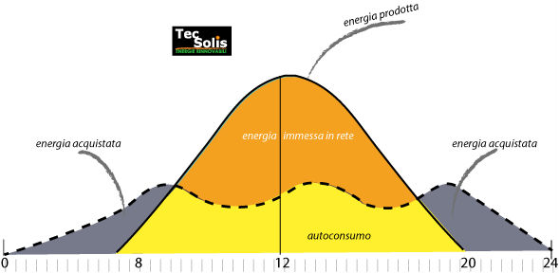
Durchführung #4 – Konzept des Eigenverbrauches
Es ist entscheidend, den Anteil des kollektiven Eigenverbrauchs zu maximieren, um die Konfiguration der Energiegemeinschaft zu optimieren.

Slide 16
Durchführung #5 – Entscheidungspunkte
Rechtsform (Verein / Genossenschaft)
Eigentum und Verwaltung von Anlagen zur Erzeugung erneuerbarer Energien
Form der Einspeisung der Anlage in das Netz (Totalverkauf oder Teilverkauf)
Investition für die Errichtung der Anlage für erneuerbare Energien
Aufteilung der Einnahmen innerhalb der Energiegemeinschaft
Notes:
Forma giuridica (associazione / cooperativa)
Proprietà e gestione di impianti di energia rinnovabile
Forma di immissione in rete dell'impianto (vendita totale o parziale)
Investimento per la costruzione dell'impianto di energia rinnovabile
Distribuzione dei ricavi all'interno della comunità energetica

Slide 17
Durchführung #6 – offene Punkte
Überprüfung der Anschlüsse (POD) ⬄ sind alle Anschlüsse im selben Umspannwerk
Überprüfung und Berechnung des Eigenverbrauchs (Datenverfügbarkeit)
Beiträge für soziale und wirtschaftliche Auswirkungen (z. B. KPIs)

Slide 18
Die Rolle
der Ötzi / SEV

Slide 19
Schritt-für-Schritt-Begleitung
Durchführung
Gründung
Installierung
Verwaltung
Wahl der optimalen Konfiguration und wirtschaftliche Tragfähigkeit
Begleitung und Registrierung der Genossenschaft und der Energiegemeinschaft
Bau, Inbetriebnahme
und Netzanschluss einer oder mehrerer Anlagen für erneuerbare Energie
Optimierung des Eigenverbrauchs und der Energieströme, Zuteilung von Auszahlungen an Mitglieder der Energiegemeinschaft, jährliche Meldungen, Einhaltung von Vorschriften
Notes:
Soluzione all-in-one che permetta ad ogni nostro socio un affiancamento continuo nella costruzione della comunità.
Non vogliamo essere noi organizzazione di secondo livello per le comunità di energia in alto adige

Slide 20

Power to the People!
0471 060 860 www.oetzi-sev.it dario.sacchetti@oetzi-sev.it

